Slide 1
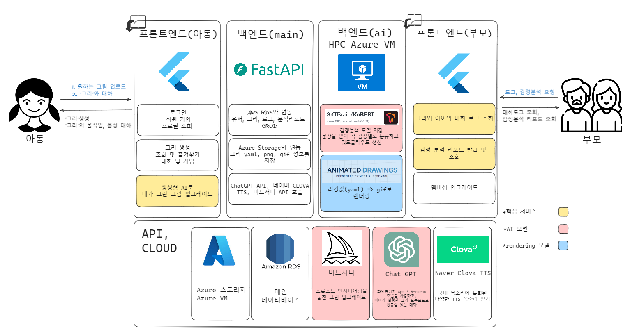
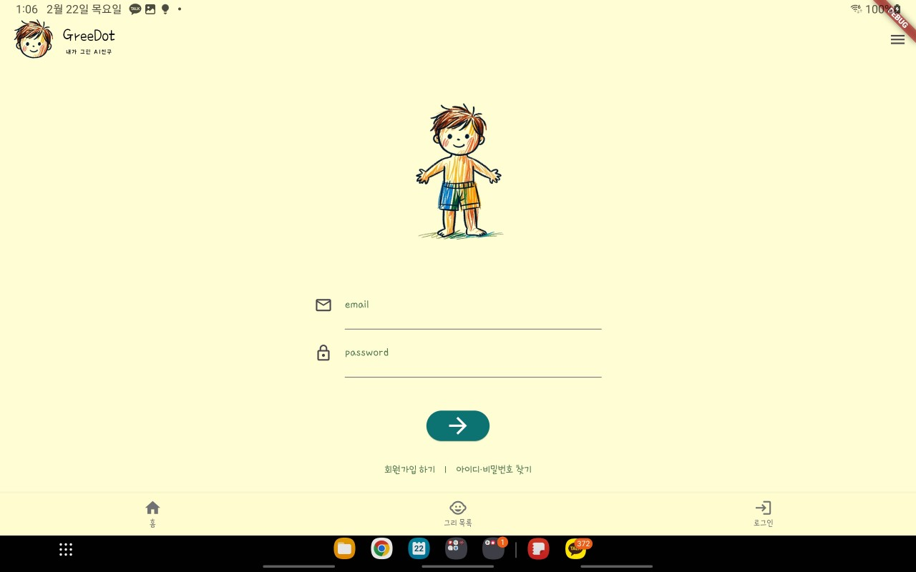
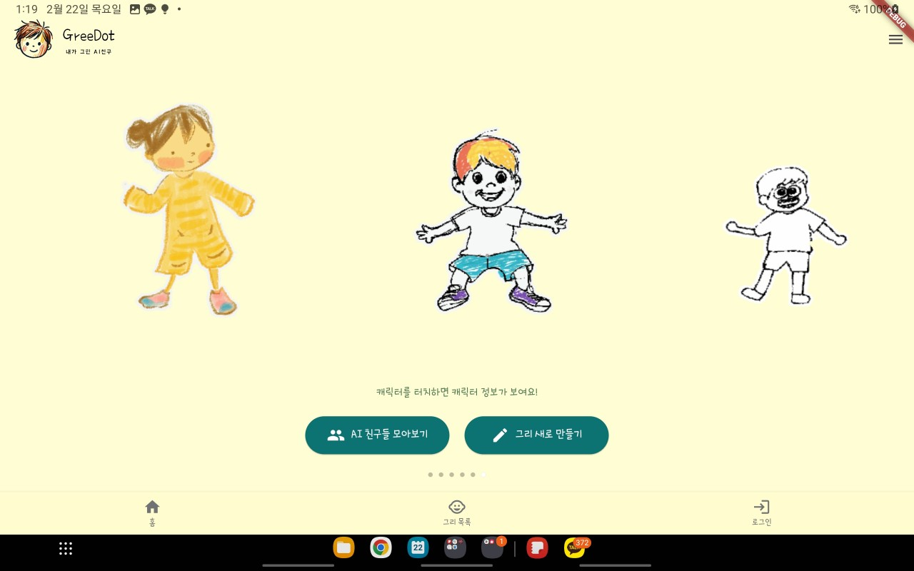
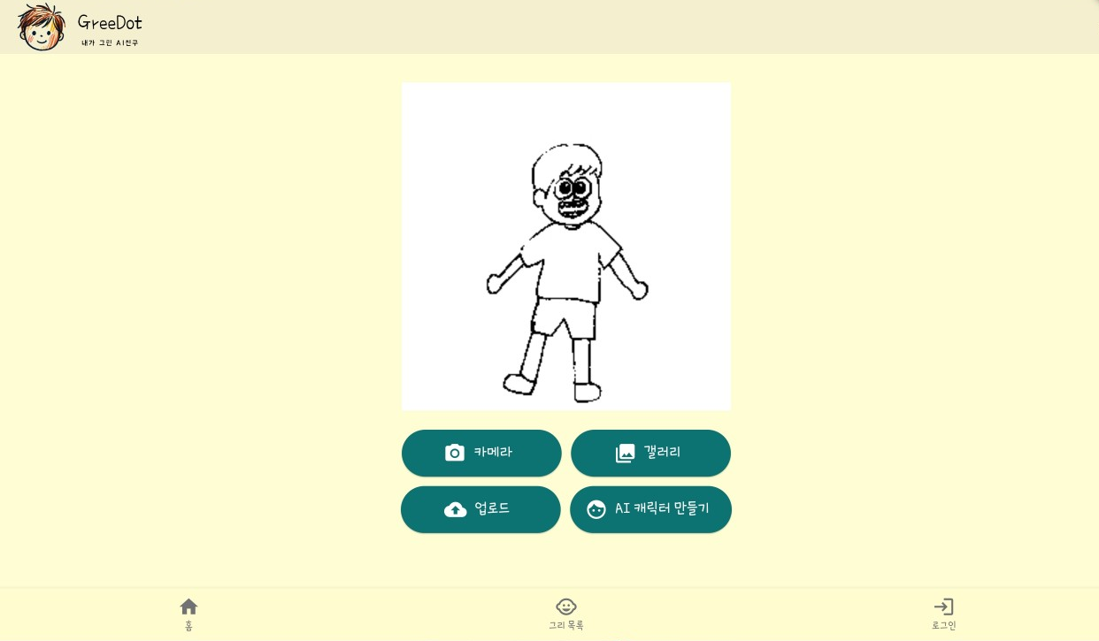
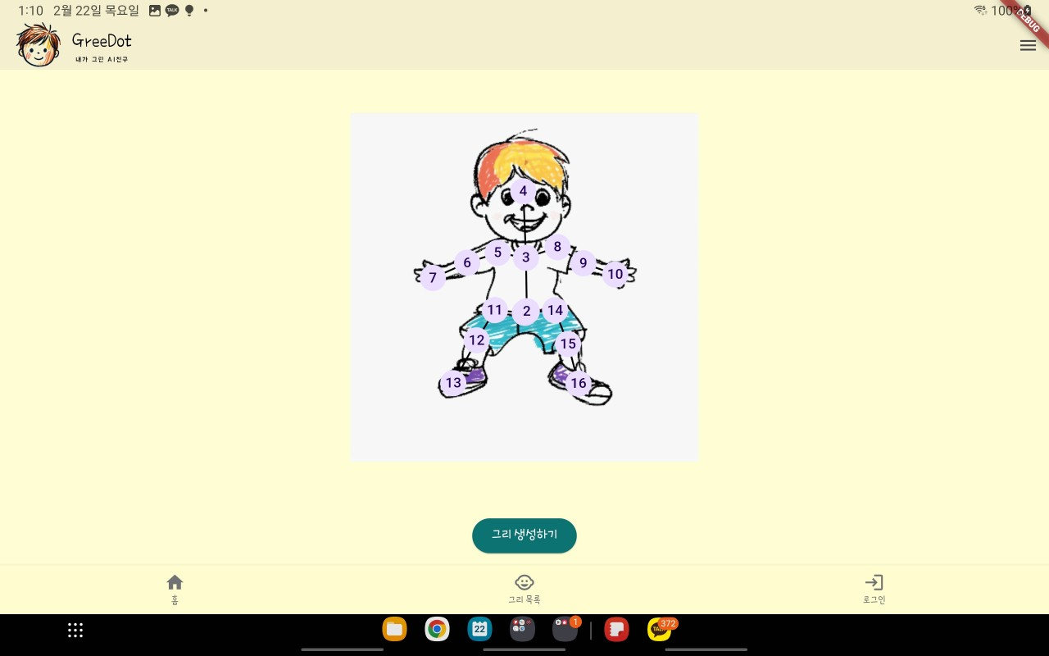
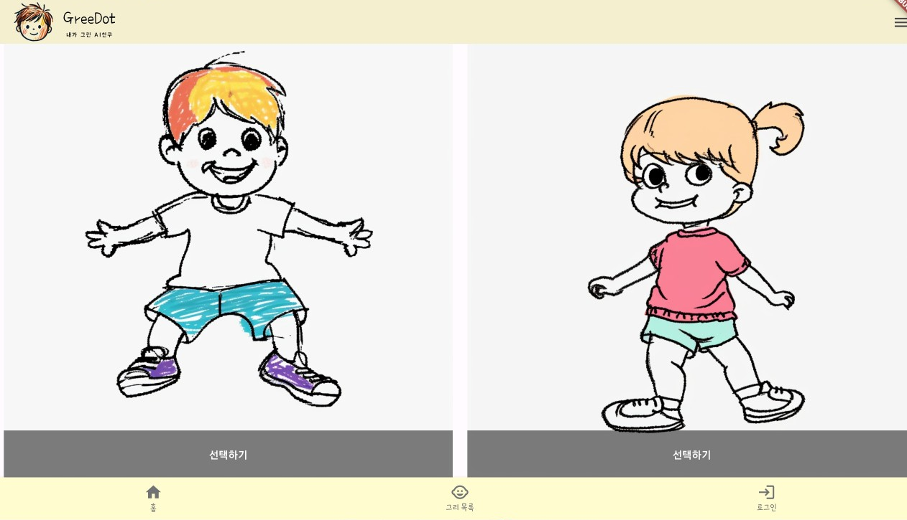
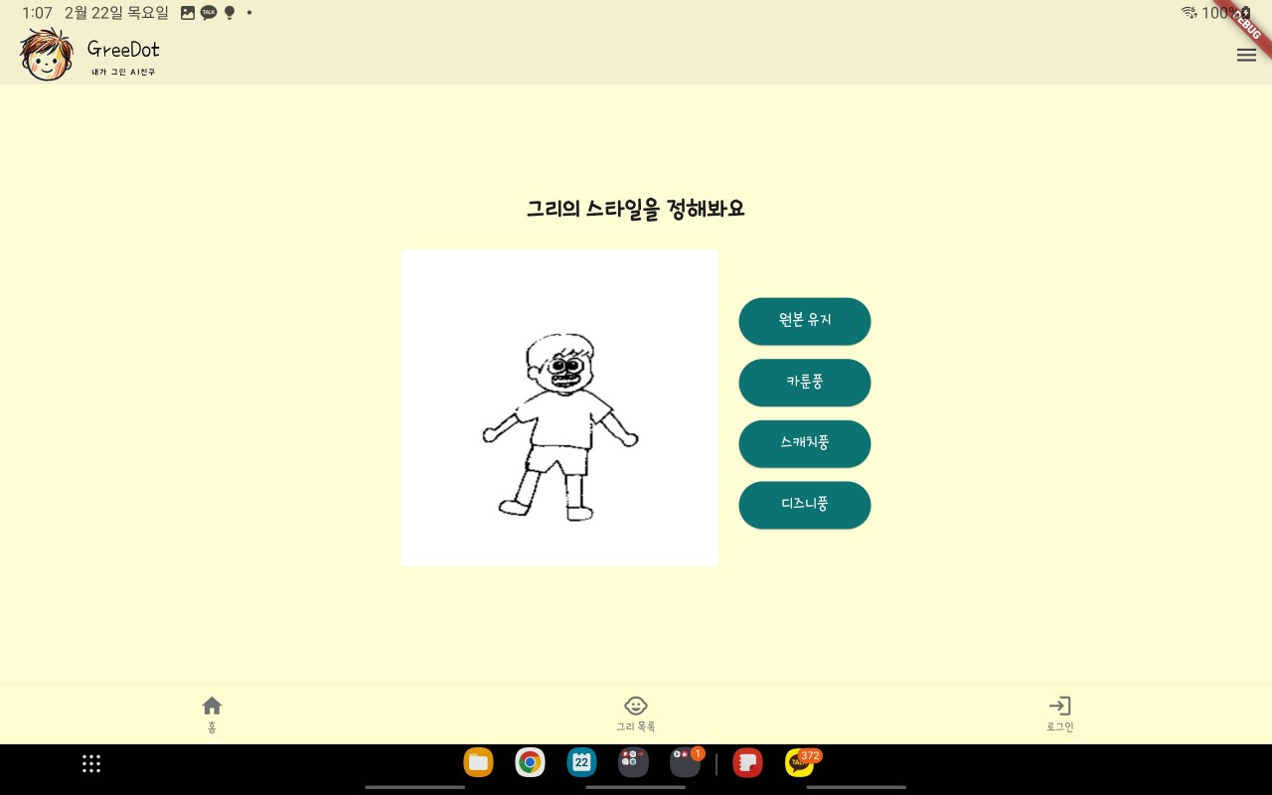
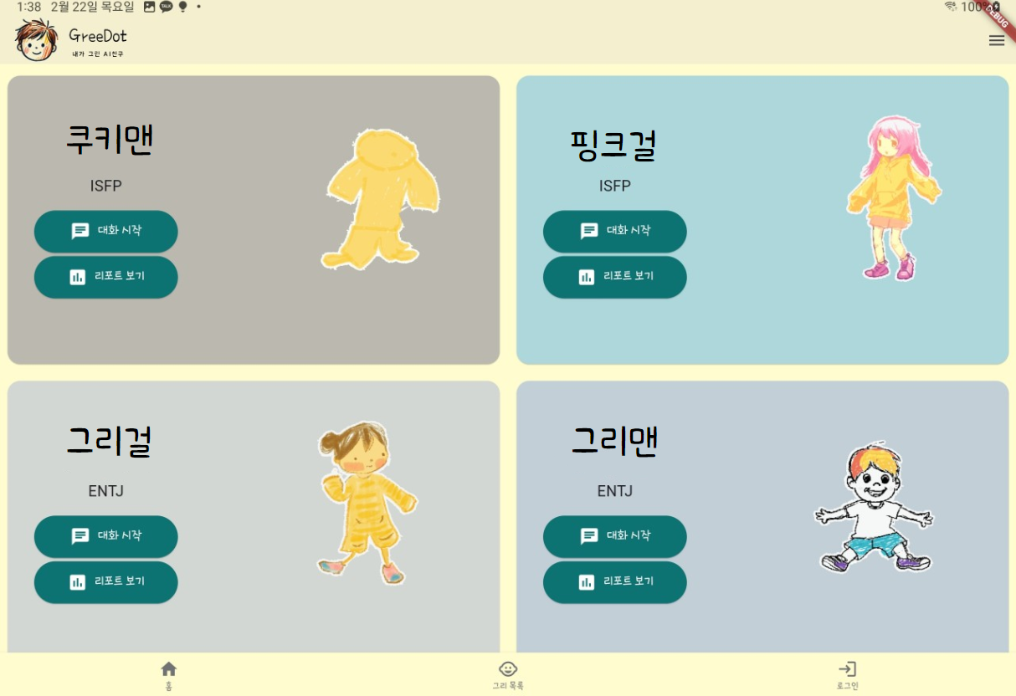
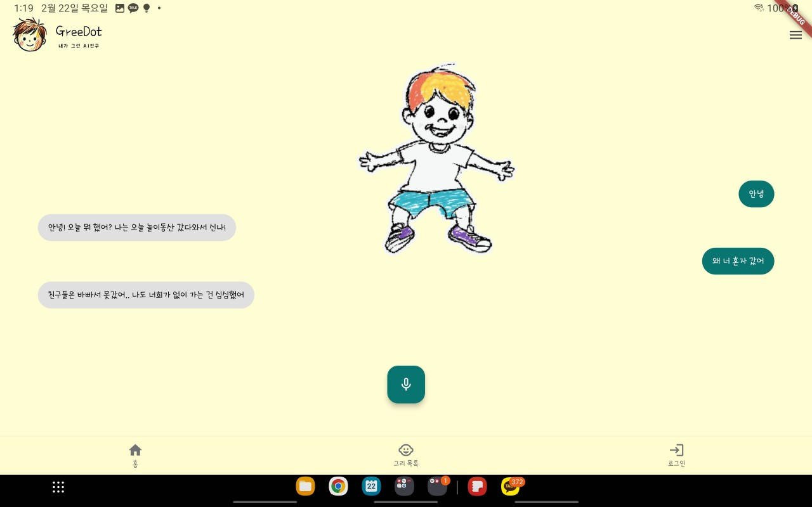
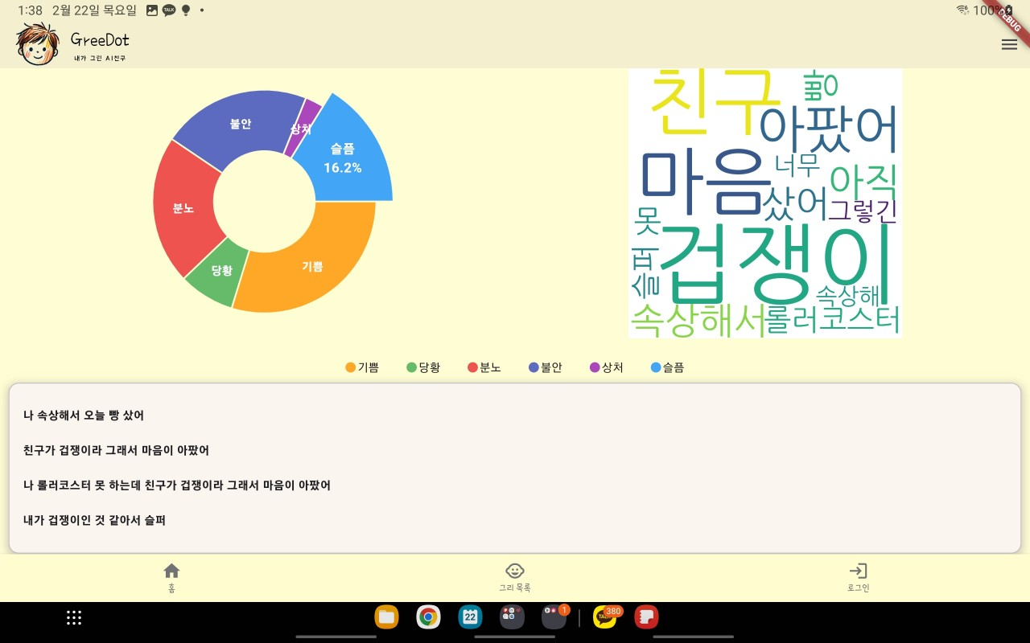
내가그린 AI 단짝 친구 그리닷
: 메타 캐릭터 생성 서비스
아보카도
변지협,이성원,김동욱,김동재,문지우
서성준
개요
내가 그린 그림이 갑자기 살아 움직인다?! 나랑 대화해줘!! ; 손그림이 인격을 갖고 대화에 맞춰 움직이는 메타 캐릭터 개발
목표
아동 : 그리와 상호작용 통한 사회성 발달.
창의력과 상상력을 증진
부모님 : 대화 로그 & 감정 분석 리포트 통한 자녀의 정서 모니터링
구성
< 시스템 아키텍처 >
아이 자신이 그린 그림을 바탕으로 캐릭터 제작 기능 제공
이름, 나이, 성격을 사용자 성향에 맞춰 생성 할 수 있습니다.
생성형 AI 를 통해 그림의 퀄리티를 향상 시킬 수 있습니다.
리깅을 통하여 캐릭터가 대화에 맞게 캐릭터가 반응합니다
.
아이와 캐릭터의 대화 내용을 열람 & 분석 리포트 제공
엄마는 아이가 캐릭터랑 나눈 대화를
생성형 AI 로
그림을 예쁘게 해줘요!
지금까지 만든 캐릭터를 한눈에 확인해요!
대화 내용에 따라 그리 움직임이 달라져요!
오늘 우리 아이는 어떤 하루룰 보냈을까요?
기대효과 및 활용방안
기대 효과
1. 아이들의 창의력과 상상력을 키울 수 있습니다.
2. 아이들의 언어 능력과 의사소통 능력을 향상 시킬 수 있습니다.
3. 자신의 감정을 이해하고 조절하는 방법을 배울 수 있습니다.
4. 부모님이나 선생님에게 말하기 힘든 감정을 모니터링할 수 있습니다.
활용 방안
1. 가정에서 아이들의 교육과 성장에 활용할 수 있습니다.
2. 학교나 교육 기관에서 아이들의 교육과 학습에 활용할 수 있습니다.
3. 아이들의 심리 치료나 상담에 보조자료로 활용할 수 있습니다.

Slide 2
특징
1. SKT KoBERT 감정분석 모델을 활용하여 높은 감정 분석 정확도를 가진 챗봇을 개발하였습니다.
2. 사용자의 대화를 분석하여 감정을 파악하고, 이에 따라 맞춤형 대화를 제공합니다.
3. Meta Animated Drawings 렌더링 기술을 활용하여 생동감 있는 동작을 제공합니다.

